Slide 1

TCP - A Generic Card Game
Projeto Final
Andrey Nunes
Érick Matos
Fernando Tedesco
Pedro Blos

Slide 2
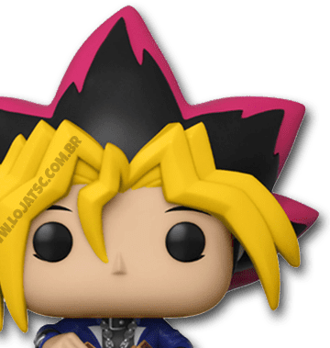
O que é?
Trata-se de uma aplicação java que visa trazer a tona todos os conhecimentos referentes à Programação Orientada a Objetos(POO) e Boas Práticas,as quais foram aprendidas ao longo do semestre.
A aplicação é o desenvolvimento de um modesto jogo de cartas inspirado em outros jogos como Heartstone, Magic! The Gathering: Arena e Master Duel.

Slide 3
Janelas
01
02
03
04
Menu Principal
Menu de Opções
Trata-se de uma tela interativa que apresenta o início do programa.
Trata-se da tela de configurações do jogo, possibilitando a alteração do tamanho das janelas e do volume.
Mesa de Jogo
Menu Pause
Trata-se da área principal de jogo, onde a magia acontece.
Trata-se de um menu que possibilita voltar ao início ou alterar configurações.

Slide 4
Menu Principal
01
Aba inicial

Slide 5
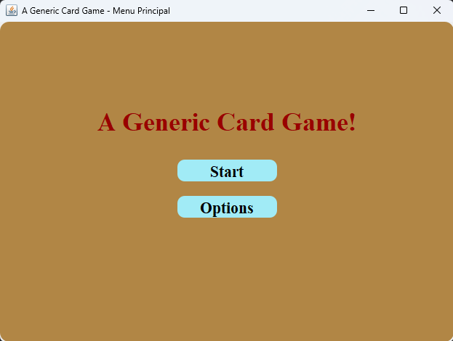
Botões
Start - Encaminha para Mesa de Jogo
Options - Encaminha para aba de opções

Slide 6
Menu de Opções
01
Aba de configurações gerais

Slide 7
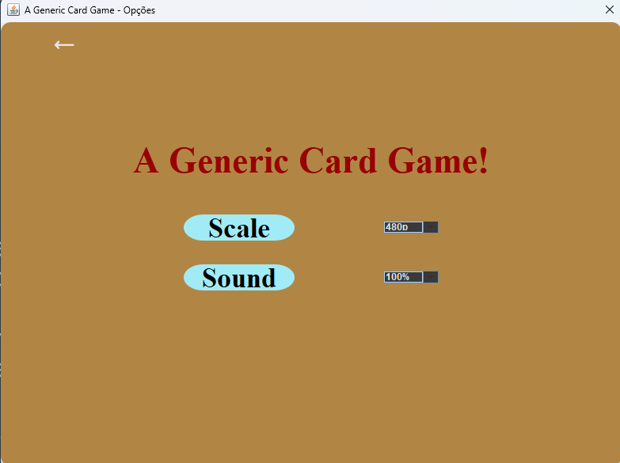
Botões
Scale - Permite uma alteração dinâmica da resolução da tela de jogo.
Sound - Permite alternar entre valores definidos de som, permitindo aumentar ou diminuir o volume.

Slide 8
Menu de Pausa
01
Aba de Pausa do Jogo

Slide 9
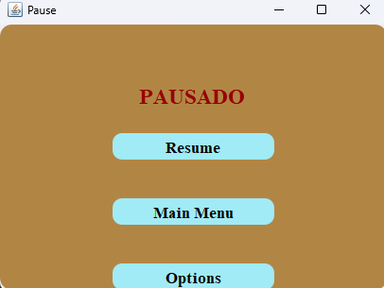
Botões
Resume - Permite retornar ao jogo.
Main Menu - Permite terminar a partida, voltando ao início.
Options - Permite acessar menu de opções.

Slide 10
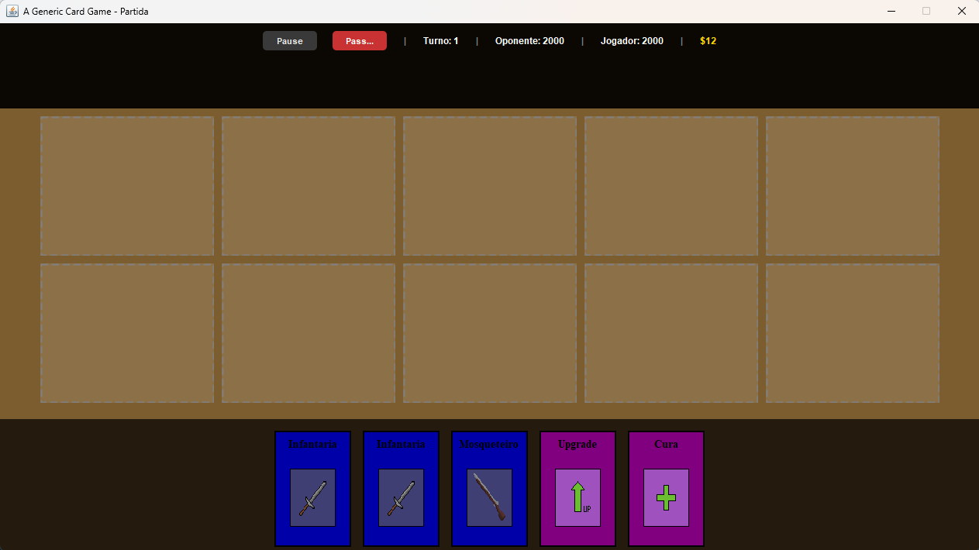
Mesa de Jogo

Slide 11
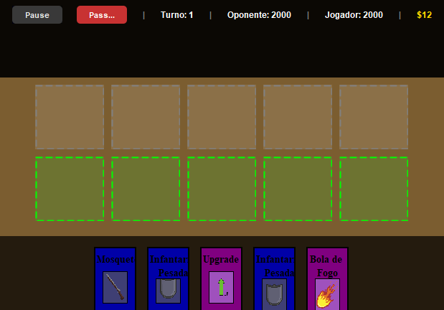
Neste ambiente, possuímos cartas e espaços de posicionamento.
Cada carta pode ser posta em um dos espaços disponíveis para se tornar ativa.

Slide 12
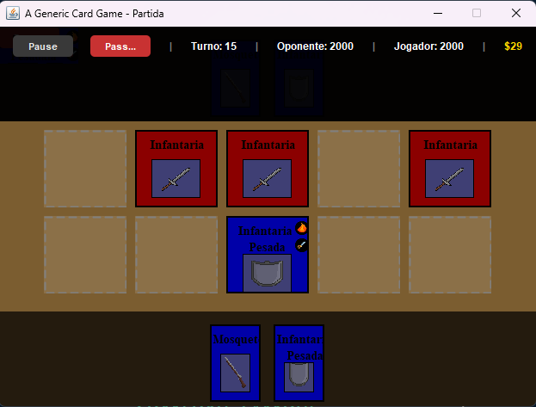
É necessário ficar atento a sua vida, seu dinheiro e aos efeitos aplicados em suas cartas.

Slide 13
Sobre o Desenvolvimento
Interfaces Gráficas
Funcionamento Geral
Classes geradas para implementação das janelas de jogo.
Classes geradas para configuração das funções dentro do jogo.

Slide 14
Interfaces Gráficas

Slide 15
Interfaces Gráficas
Janelas independentes criadas com Jpanel
Cada janela recebe por padrão uma lista com o tamanho a ser usado, e o volume atual da instância
Cada janela pode definir seu próprio tamanho, mas optamos por deixar apenas algumas com tamanhos padrões
Os botões funcionam com captura de evento de clique, realizando alteração de variáveis, posições ou redirecionamento de telas

Slide 16
Funcionamento Geral

Slide 17
Funcionamento Geral
Classes, Interfaces e Enum se juntam para configurar Volume, Tamanho das telas e ação das cartas
Faz a comunicação das interfaces com o jogador, possibilitando experiência dinâmica e intuitiva, não sendo diretamente visível ao usuário
Realiza contagem de dano; Aplicação de efeitos; Contagem de turno e tempo, bem como outras funcionalidades necessárias para uma gameplay.

